Slide 1
Profiteure?
Die radikale Rechte im Kontext der Debatte um Flucht und Asyl
Prof‘in Dr. Ursula Birsl
Institut für Politikwissenschaft
„5+ Jahre – Wir schaffen das“
Geschichte, Ängste, Hoffnungen und Perspektiven der Flüchtlingsarbeit in Rostock
Konferenz an der Universität Rostock,
5. März 2021

Slide 2
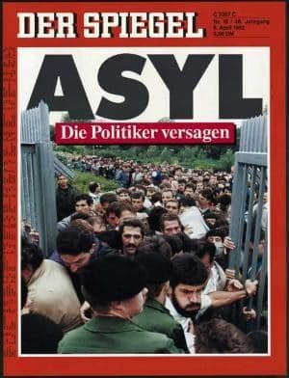

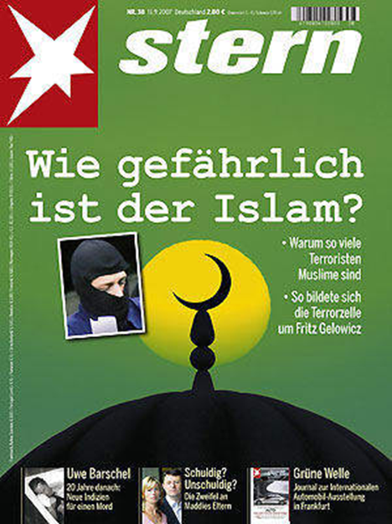

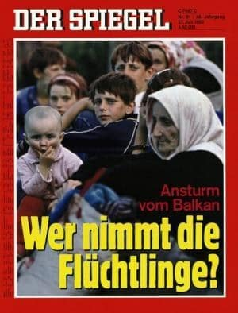

Das Déjà-Vu-Erlebnis
Notes:
2015 Dèja vue: Erinnerung an die 1990er Jahre (Flucht und Asyl, Debatte um Grundgesetzänderung), 00er Jahre (9/11, Debatte über den Islam) und nun nach dem „Sommer der Einwanderung“, der sog. „Flüchtlingskrise“, die vielmehr eine „Krise der Migrationspolitik“ war, wie Sonja Buckel die Ereignisse nannte.
In den 1990er Jahren und 00er Jahren konnten wir beobachten, dass die extreme Rechte immer militanter wurde und dass erstmals landesweite Netzwerke entstanden, aus denen heraus rechtsterroristische Anschläge verübt werden konnten wie bspw. durch den sog. Nationalsozialistischen Untergrund.

Slide 3
Rechte und rassistische Gewalttaten im Kontext der Debatte um Flucht und Asyl: Die 1990er und danach
Quellen: Bundesamt für Verfassungsschutz 1994, 1998, 2000, 2003, 2006, 2009, 2010; Birsl, Ursula 2010: 252.

Slide 4
Quelle: Chronik flüchtlingsfeindlicher Vorfälle der Amadeu-Antonio-Stiftung und von PRO ASYL, URL: https://www.mut-gegen-rechte-gewalt.de/service/chronik-vorfaelle, Zugriff: 02.03.2021.
Rechte und rassistische Gewalttaten im Kontext der Debatte um Flucht und Asyl: 2016 und danach
Brandanschläge auf (bewohnte/ geplante/ im Bau befindliche) Asylunterkünfte oder Wohnungen von Geflüchteten
"Sonstige Angriffe" (z.B. Böller- oder Steinwürfe, mutwillige Wasser-schäden, rechte Schmierereien etc.)
Körperverletzungen und die Zahl der Verletzten

Slide 5
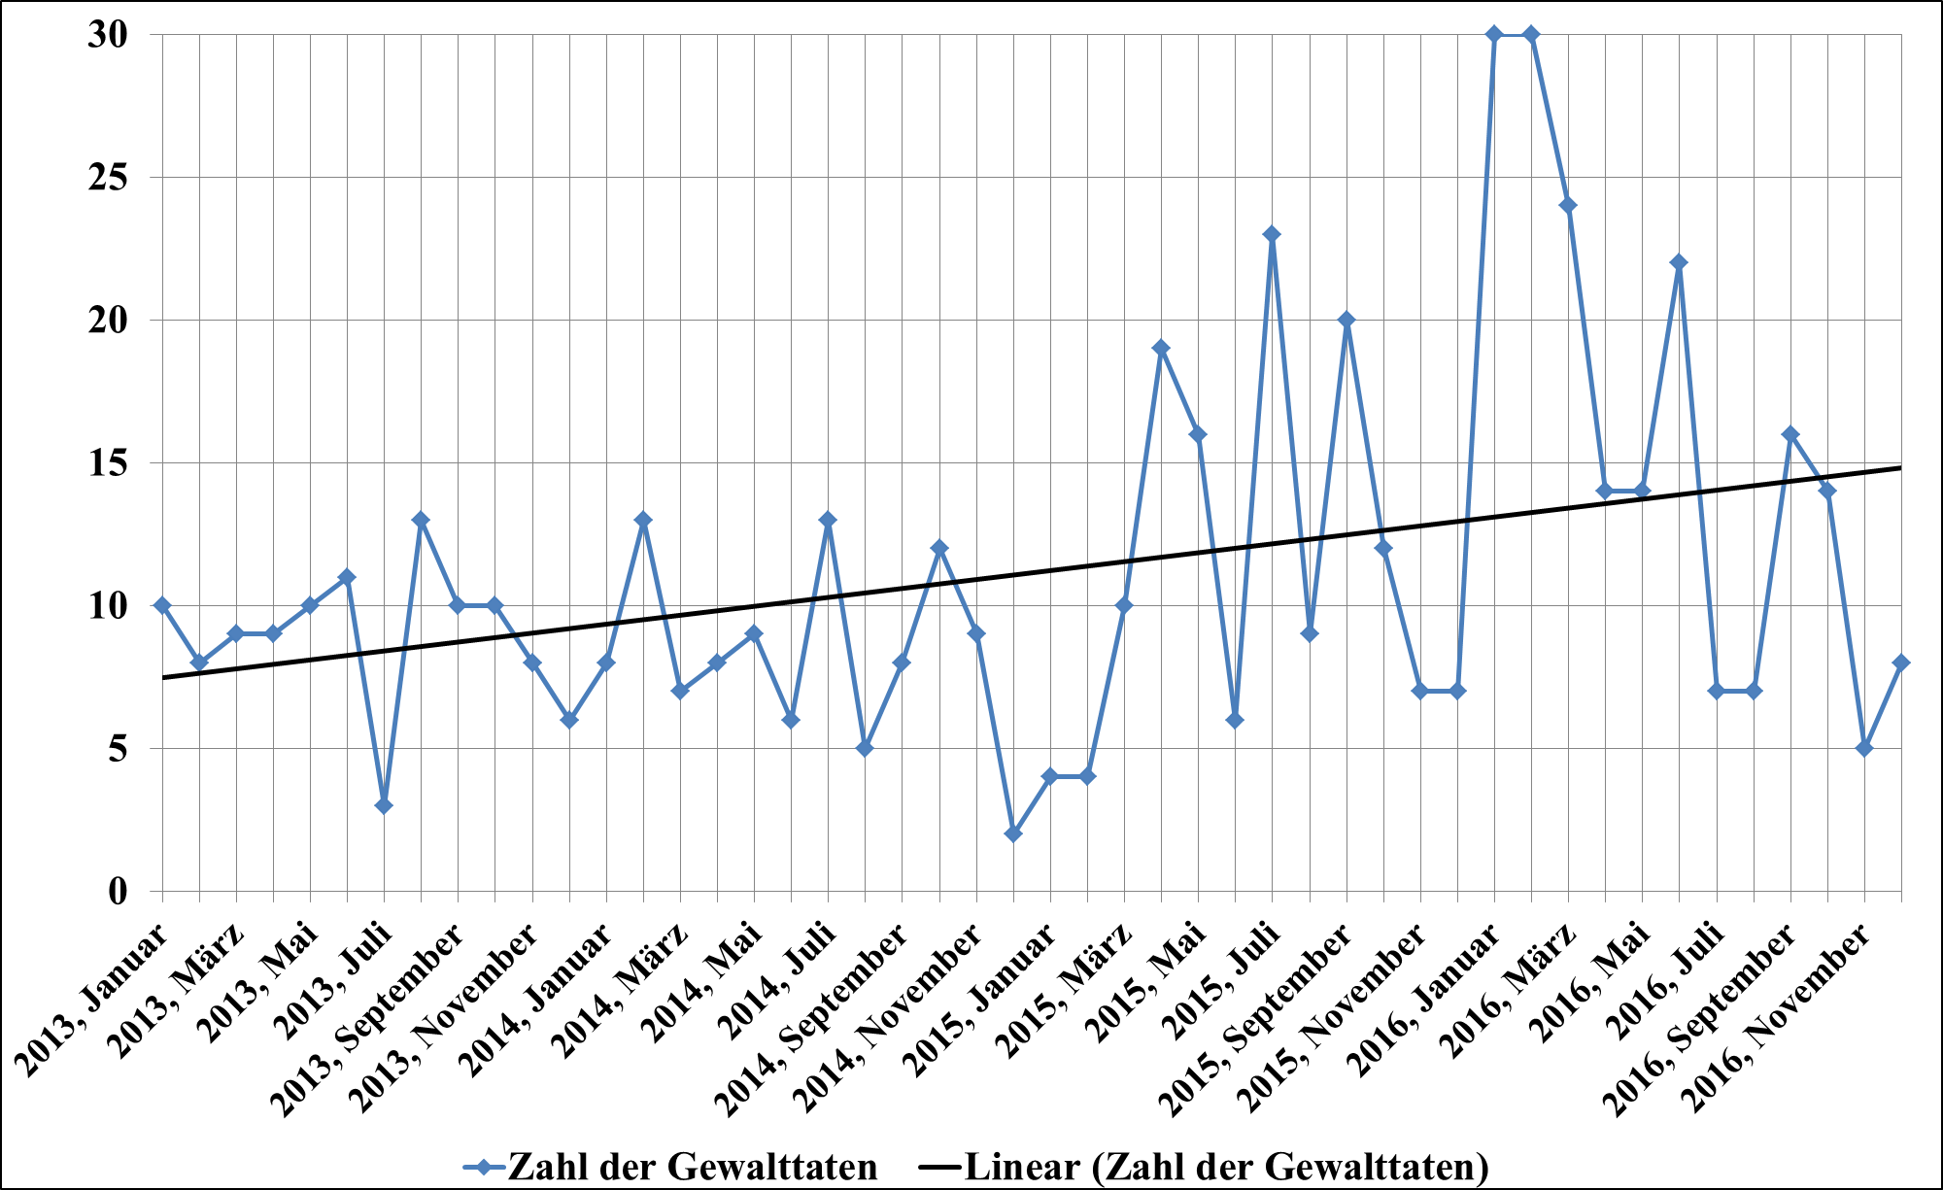
Quelle: Eigene Erhebung: Kette, Jan/ Birsl, Ursula/ Jäkel, Laura 2018: Rechtsextremismus und Gender: Täter_innen und Betroffene rechter Gewalt. Eine Analyse bundesweiter Medienberichterstattung - Eine Studie -, Forum Demokratieforschung: Beiträge aus der Forschung, WP No. 5, Marburg: 13, URL: https://www.uni-marburg.de/de/fb03/politikwissenschaft/fachgebiete/brd/working-paper-forschung/workingpaper5.pdf.
Zeitliche Verteilung rechter und rassistischer Gewalttaten, erfasst über Medienberichterstattung 2013 - 2016, N = 535 Fälle

Slide 6
Themen
Nur déjà vu? Das qualitativ (nicht so) Neue
Wer profitiert? Oder: was wir wissen und was wir (immer noch) nicht wissen

Slide 7


I. Nur déjà vu? Das qualitativ (nicht so) Neue
Erkenntnisse aus eigener aktueller Forschung (BMBF-gefördert):
Forschungsverbund, hier: Teilprojekt: „Dynamiken rechter Gewalt im Kontext der Debatte um Flucht und Asyl“ (2017 bis 2020).
„Krise der Geschlechterverhältnisse? Anti-Feminismus als Krisenphänomen mit gesellschaftsspaltendem Potenzial“ (2017 bis 2019/2020).

Slide 8
Déjà vu
Qualitativ Neues
Rechte und rassistische Gewalt nimmt nicht durch Einwanderung, sondern durch die Debatte darüber zu.
Sie geht über das rechte Spektrum hinaus.
Sie verbleibt quantitativ auf einem höheren Niveau.
Das gewaltbereite extrem rechte Spektrum kann nicht profitieren: Es wird militanter.
Die Gewaltdynamik begann auf einem ohnehin hohen Niveau.
Gewaltereignisse und Mobilisierungen verbleiben lokal, aber: bundesweite, auch internationale Vernetzungen.
Gelegenheitsstrukturen durch soziale Netzwerke:
Echoräume,
Einstellungen zeigen sich ungeschminkt(er).
Verschwörungsmythen:
Verschränkung von Rassismus, Antifeminismus mit Antisemitismus,
„das System“ als der „wahre“ Feind.
Rechtsterroristische Strukturen werden sichtbar.

Slide 9
II. Wer profitiert? Oder: was wir wissen und was wir (immer noch) nicht wissen

Slide 10
Was wir wissen
Die AfD konnte ihren Niedergang abwenden und könnte sich etablieren – wenn auch eher regional.
Findet über Antifeminismen und Antisemitismus Allianzen, aber:
Zeigt nicht nur ideologisch, sondern auch in der Wähler*innenstruktur „klassische“ Merkmale einer extrem rechten/antidemokratischen Partei,
bleibt eine Kleinpartei, verliert Mitglieder.
Das extrem rechte Spektrum hat seine Anhänger*innenschaft nicht vergrößern können, wird militanter.
Rechtsterroristische Strukturen, die sich in den 1990er Jahren vertieft haben, werden sichtbarer.
Verdichtung von Verschwörungsmythen/-ideologien, zunehmende Bedeutung von Antisemitismus in der Sinnstiftung.
Die Wirkkraft von Kommunikation in sozialen Medien wird sowohl überschätzt als auch unterschätzt.

Slide 11
Was wir nicht wissen
Wir kennen nicht
das Ausmaß rechter/rechtsterroristischer Gewalt,
das Ausmaß von Rassismus, Antisemitismus und Antifeminismus,
die Gefahren für die Demokratie.

Slide 12

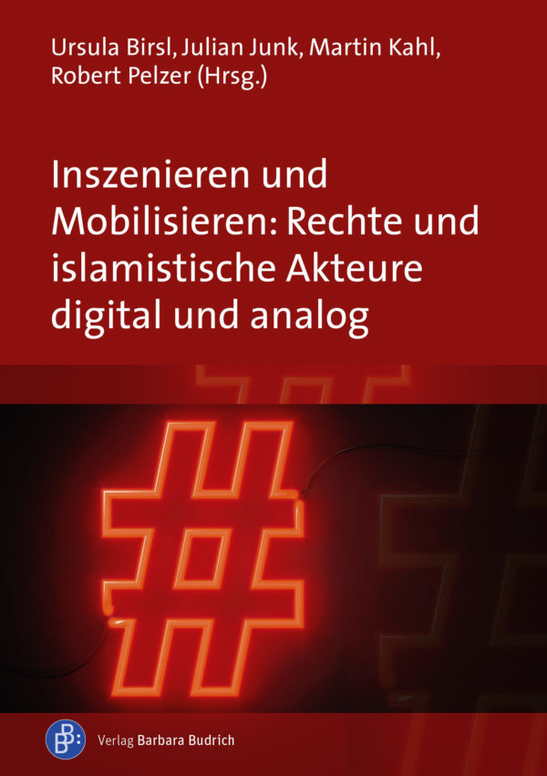
„Werbeblock“

